Slide 1
基于马尔科夫链的加密流识别技术
汇报人：魏明伟

Slide 2
目 录 / Contents
01
流量识别技术概述
02
基于马尔科夫链的流量识别技术分析
03
实现方案
04
改进方案
Notes:
简单介绍下方案，主要目的是汇报目前工作进展和探讨改进意见

Slide 3
1
traffic identification
流量识别技术概述
Notes:
首先介绍当前流行的流量识别技术

Slide 4
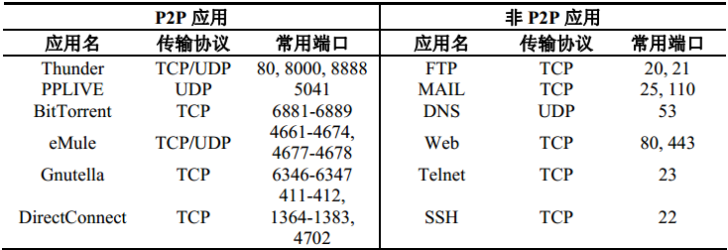
基于端口的流量识别技术
利用TCP/UDP协议中的端口号进行应用识别
< 源IP ， 目的IP ， 源端口 ， 目的端口 ， 传输层协议 TCP/UDP>
防御措施：随机端口，伪端口，网络代理技术，数据加密
Notes:
传统的流量识别技术是通过检测端口号，比如我们熟知的8000、8888端口对应迅雷，20、21端口对应FTP，我们只需要截获数据包，查看它的端口就可以大致猜测它属于什么应用。
但是这种方法现在已经不是那么好用了，大部分应用都通过使用随机端口、网络代理等技术来防御这种识别手段。

Slide 5
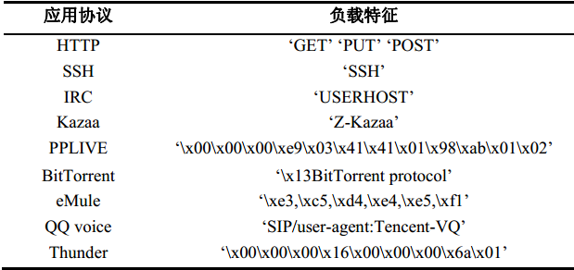
深层数据包检测技术
通过对数据包内容进行解析，与指定的模式集合进行匹配
防御措施：数据加密
Notes:
还有常见的办法是通过检测数据包内容，如果我们在数据包中匹配到GET PUT POST这些字段，我们认为它是HTTP协议，匹配到腾讯VQ，我们认为它是QQ voice。
这种识别方案也非常容易规避，就是通过数据加密，把数据加密后再到链路上传递，这样就算我们截获数据包没有密钥的情况下并不能知道这是属于什么应用。

Slide 6

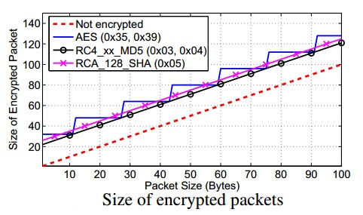
基于流特征的识别技术
通过分析流前几个包大小的分布，提取相关特征聚类
原始包大小
Notes:
为了识别加密流，有人提出了这样的方法，基于流特征，它是通过分析前几个包大小的分布来提取相关特征，然后聚类实现应用的区分。
在加密流当中，由于数据被加密，我们需要知道原始包的大小。
经过试验我们发现应用不同算法加密数据后得到的密文大小是有规律可循的，而在SSL握手阶段，我们可以得知这个过程用的是什么加密算法，这样我们就可以由加密数据包的大小倒推出原始包大小。

Slide 7


基于流特征的识别技术
$$V_{j}=[v_{1},v_{2}…v_{n}]$$
第 j 条数据流的前 n 个数据包的大小
K-medoids 聚类算法
SMTP
不同Vj 之间距离用欧氏距离表示
VoIP
P2P
距离聚类中心最近
Notes:
有了原始包大小，我们做以下变换。
首先，建立一个向量，Vj代表第j条流的前n个数据包的大小。
训练集有几条流就有几个这样的向量，向量间的距离我们用欧式距离表示，对这些向量做聚类，得到不同应用的向量集合，训练结束。
当来了一条新流，我们同样得到前几个包大小构造向量，同样做聚类，离哪个应用的聚类中心最近，那么就判定这条流属于哪个应用。

Slide 8
2
Markov chain
基于马尔科夫链的流量识别技术
Notes:
基于马尔科夫链的流量识别技术是一种比较新的识别加密流的办法

Slide 9


基于马尔科夫链的流量识别技术
根据不同应用使用SSL协议时的特征作为应用“指纹”建立马尔可夫链模型
将一数据流与模型进行匹配，计算出流被识别为某一应用的概率
A
50%
A
90%
B
C
25%
B
C
5%
O
25%
O
5%
印象笔记
支付宝
Notes:
这种方法可行是因为不同应用在使用SSL协议加密通讯流量的时候会遗留各自的指纹，比如说印象笔记，它在B包后面以50%的概率跟着A包，25%的概率跟C包，25%的概率跟其他包；而支部包在B包之后以90%的概率跟A包，5%的概率跟C包或其他包，这种状态之间概率转移的特性可以用马尔科夫模型来描述。整体思想是对每个应用建立马尔科夫模型，然后拿未知的流去匹配已经建立的模型，哪个匹配度高我们就认为它属于哪个应用。

Slide 10
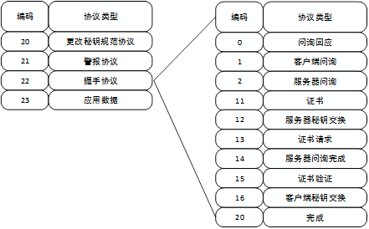
基于马尔科夫链的流量识别技术
SSL协议消息类型
23： 表示数据
22:13 表示握手过程中
的证书请求消息
Notes:
为了方便描述和方便编码实现，我们将SSL协议的消息类型赋予对应的编号，这些编号是人为设定的。
比如这里的23代表应用数据，22:13代码握手过程中的证书请求消息。

Slide 11
基于马尔科夫链的流量识别技术
监测到应用X使用SSL协议的消息序列（服务端）：
Notes:
举个例子，这里我们监测到三条流，这三条流来自同一应用，我们来计算从23状态转移到23状态的概率。

Slide 12
基于马尔科夫链的流量识别技术
开始状态有22:2和22:2,20:,22:两种情况，则
结束状态有23:和21:两种情况，则
Notes:
同样的方法我们可以计算其他状态的转移概率，比如22:2到22：11,22:14的概率是1。另外还有开始状态的概率和结束状态的概率。

Slide 13

基于马尔科夫链的流量识别技术
马尔科夫模型
Notes:
根据上述的概率，我们可以建立马尔科夫模型。
根据这样的模型，我们将新监测到的流去匹配它，比如这条流，开始状态是22:2,20,22，有67%的概率，再到23……
刚才展示了基于马尔科夫链的流量识别技术的手工流程。

Slide 14
3
implementation
实现方案

Slide 15
系统架构
编码
数据抓取
2
结果验证
建模
1
3
数据采集
数据过滤
流量识别
Notes:
系统上分为三个部分，首先进行数据抓取，我在服务器建立一个WiFi热点，用特定的手机连接并访问相关应用，服务器端用抓包工具把这些流截获下来；然后对流建模，每个应用对应了一个马尔科夫模型，当然建模的准确性很重要，我们通过各种方法提高模型准确性；最后进行结果验证，再次用手机连接热点，访问应用，我们将新截获的流匹配已有的马尔科夫模型，标记新流属于最接近的模型对应的应用。

Slide 16








数据采集方案
环境：无线AP（硬件），Wireshark（抓包工具）
Notes:
在真实的环境下，WiFi热点会连接众多手机，每个手机访问应用也不尽相同，那么我们抓取下来的数据包还有一项分流的预处理操作。

Slide 17
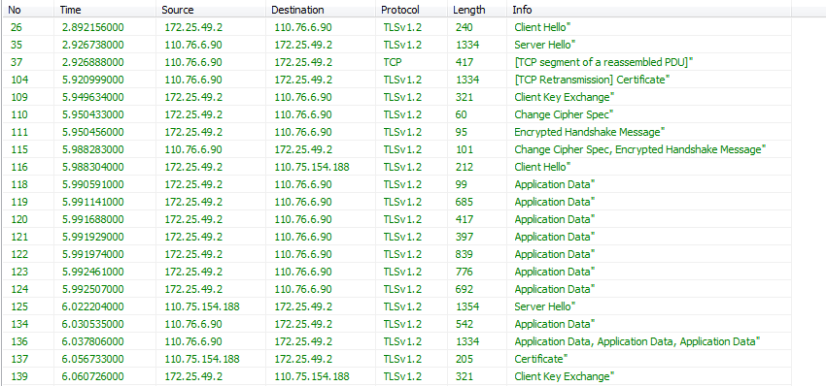
数据采集方案
数据样本
Notes:
我们的做法是将抓取的数据包先存入数据库。因为建立马尔科夫模型只用到了单向的流，所以我们保留应用服务器发送回客户端的流，把客户端出发的流舍弃；然后再按照源地址排序，这样就把每个服务器和客户端通讯的流聚集在一起。

Slide 18




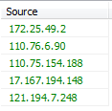
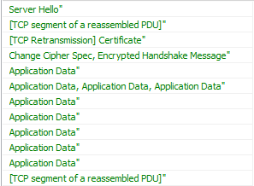
数据过滤方案
环境：数据库（MySQL），逆向域名解析（RNDS）
原始数据
IP地址过滤
逆向域名解析
110.76.6.90
Notes:
建模的时候，我们要保证模型准确，首先要保证这些流的可靠性。
比如我打算建立支付宝模型，那么我用手机连接热点，只进行支付宝操作，把这些包都抓下来。但是手机后台连接了哪些应用我不知道，所以我并不能保证刚才抓取的包全都属于支付宝，我只能保证大部分属于支付宝，所以有必要进行数据过滤，把部分非支付宝的包过滤掉。
这步我们人为来操作，通过逆向域名解析获得IP对应的域名，把不是支付宝的IP发送过来的包全部剔除。
这样就得到干净的纯粹的支付宝流，提供建模使用。

Slide 19


模型建立与结果验证
SSL流文件
加密流识别系统
标注的SSL流文件

Slide 20
4
Improvement
改进方案

Slide 21









改进方案
一阶马尔科夫链式模型
$$P_{22:2−22:11,22:14}$$
$$P_{22:11,22:14−20:22:}$$
$$P_{20:22:−23:}$$
$$P_{23:−23:}$$
$$P_{23:−21:}$$
二阶马尔科夫链式模型
$$P_{22:2−22:11,22:14−20:22:}$$
$$P_{22:11,22:14−20:22:−23:}$$
$$P_{20:22:−23:−23:}$$
$$P_{23:−23:−21:}$$

Slide 22
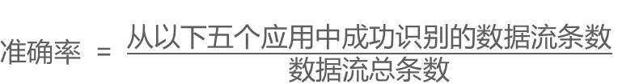
实验结果
$准确$率 = $\frac{从以下五个应用中成功识别的数据流条数}{数据流总条数}$
应用 | 一阶准确率 | 二阶准确率 | 趋势
支付宝 | 66.91% | 81.16% | ↑14.25%
印象笔记 | 75.32% | 75.64% | ↑0.32%
知乎 | 46.97% | 48.24% | ↑1.27%
微博 | 86.59% | 87.11% | ↑0.52%
网易云音乐 | 98.68% | 98.68% | —

Slide 23
瓶颈
用于建模的数据不够纯粹
用于建模的数据量不够大，不能完整描述应用特性
解决方案
基于一定格式的已分类的应用的加密数据流建模
……
Notes:
1 分类
2 数据量稍大，可完整描述应用的数据流特征，不需要“大数据”那么大的数据量

Slide 24
THANKS
谢谢聆听

